Slide 1
Colegiul National Dragos-Voda

Slide 2
Colegiul National „Dragos Vodă” din Câmpulung Moldovenesc (în trecut Liceul „Dragos Vodă”) este un liceu din municipiul Câmpulung Moldovenesc, judetul Suceava, situat în centrul localitătii, pe Strada Liceului nr. 1.Liceul a fost înfiintat în anul 1907 când, la insistentele contelui Franz von Bellegarde (1833-1912), deputatul de Câmpulung în parlamentul austriac, împăratul Franz Iosif a emis Decretul imparatesc austriac pentru întemeierea unui gimnaziu complet cu 8 clase în orasul Câmpulung Moldovenesc. Cu urmare, prin Decretul nr. 40301/3.10.1907 Ministerului de Culte si Instructiune al Austriei, se stabilea statutul noului gimnaziu care urma să fie dirijat de un director, de 10 cadre didactice si "un servitor definitiv".

Slide 3
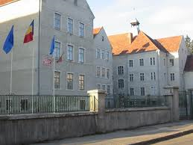

Slide 4
Primul director al gimnaziului a fost Daniil Verenca, venit din Cernăuți. Dintre primii profesori ai liceului sunt de menționat Modest cavaler de Sorocea, Dimitrie Logigan si Ion Stefureac.
În perioada 1907-1918 liceul a funcționat având româna si germana ca limbile de predare.
După unirea Bucovinei cu România, în 1918, structura liceului s-a schimbat, rămânând cu româna ca singură limbă de învățământ. Director al liceului a fost numit Ioan Biletchi-Albescu care a condus liceul din 1918 până în 1941, având o contribuție esențială în ridicarea prestigiului unității de învățământ. În 1919 gimnaziul a fost denumit Liceul Dragos Vodă.

Slide 5
În 1949, odată cu reforma învătământului, se schimbă numele liceului care devine scoală Medie. În 1957, cu prilejul serbării semi-centenarului liceului, se revine la denumirea Liceul Dragos Vodă. În anul 2001, liceul devine colegiu national.

Slide 6
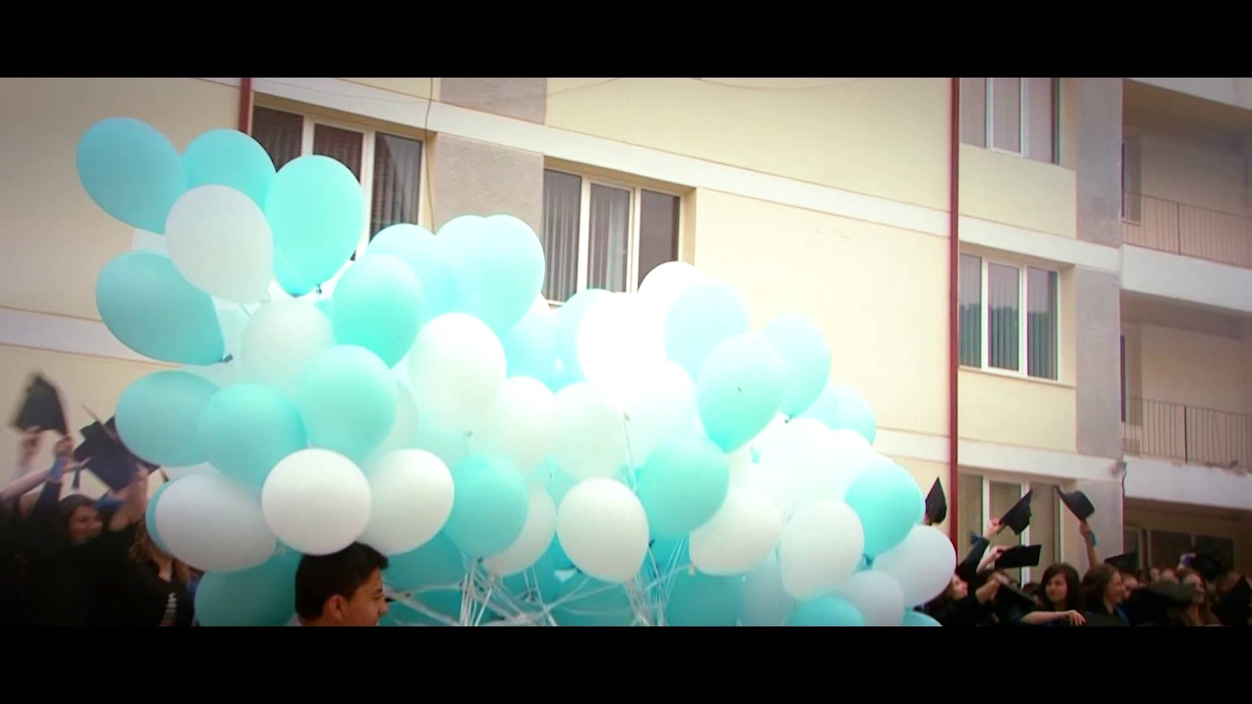

Slide 7
În prezent, Colegiul National Drago? Vodă oferă studii liceale cu o durată de 4 ani, pe 4 profiluri teoretice: dintre care 2 reale: matematică-informatică ?i Stiinte ale naturii, si 2 umanistice: filologie si Stiinte sociale.
27 septembrie 1907
- Decretul imparatesc austriac hotara intemeierea unui gimnaziu complet cu 8 clase in Campulung Moldovenesc ;
- Un rol important in infiintarea acestui gimnaziu l-a avut deputatul de Campulung in parlamentul austriac din acea vreme, contele Franz Bellegarde

Slide 8
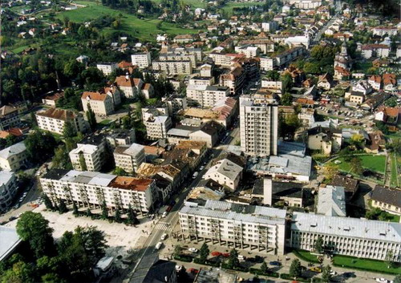
3 octombrie 1907
- Decretul Ministerului de culte si instructiunea acestuia nr. 40301/3.10.1907 reglementa statutul noului gimnaziu: un director, 10 cadre didactice si “un servitor definitiv”.

Slide 9
Primul director: profesor dr. Daniil Verenca venit de la Cernauti.
Printre primiii profesori: Modest cavaler de Sorocean si Dimitrie Logigan, Ion Stefureac.
Limbile de predare: 1907-1918 – romana si germana; dupa 1918 – romana.
Directorul emblematic al scolii: prof. dr. Ioan Biletchi-Albescu (1918-1941).
1919- Gimnaziul de 8 clase primeste statutul de liceu sub denumirea “Dragoș-Voda”.
1948- Reforma comunista a invatamantului retrage numele “Dragoș-Voda” schimbandu-l cu cel de “Școala Medie”.
1957- Semicentenarul scolii, se revine la numele “Dragoș-Voda”.
2001- Liceul devine Colegiu National.
27 octombrie 2007: Sărbătoarea Centenarului

Slide 10
„Școala altfel”, la Colegiul Național „Dragoș Vodă”
Programul „Școala altfel – să știi mai multe, să fii mai bun” a mobilizat și anul acesta elevii Colegiului Național „Dragoș Vodă” din Câmpulung Moldovenesc, care s-au implicat în multiple activități informaţional-educaţionale, activități culturale, incluzând redactarea revistelor școlii, spectacol folcloric, spectacole de teatru și cenaclu literar, excursii de studiu, vizite la muzee, case memoriale și obiective istorice, concursuri sportive - handbal, baschet, maraton și ciclism, prezentări și expoziții de carte, întâlniri cu scriitori, „Dependența de la A la Z - Parteneriat pentru educație în dependențe”.

Slide 11
„Lyceum” şi „Bucovina strămoșească”
Într-o atmosferă de documentare și creativitate oferită de biblioteca Colegiului „Dragoș Vodă”, elevii talentați la scris au muncit timp de o săptămână la redactarea celor două reviste ale colegiului, „Lyceum” și „Bucovina strămoșească”.
După cum ne-a spus profesoara Maria Ghiță, purtătoarea de cuvânt a Colegiului National „Dragoș Vodă”, „elevii colaboratori, într-un du-te-vino continuu, au adunat fapte și gânduri pentru pagini de revistă, îngrămădind pe un colț de filă emoții, evenimente, clipe încununate de succes. Completându-se unii pe alții, au conceput cu îndrăzneală fraze meșteșugite, gândind critic și creativ. Aici, ca într-o adevărată redacție, căutând, scriind, gândind mult, redactorii îndrumați de prof. Dorina Ghideon si prof. Angelica Cârloanţă au adunat materiale, au stabilit priorități, au structurat și finalizat conținutul revistelor <Lyceum>şi <Bucovina strămoșească>,care vor participa în curând la concursul județean de reviste școlare”.

Slide 12
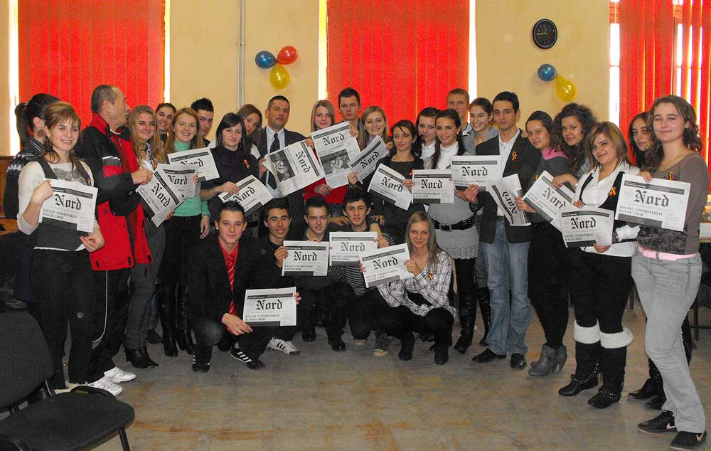

Slide 13
Oferta educațională: „Nu sperați că veți scăpa de cărți”
În primele zile din săptămâna „Școala altfel”, porțile Colegiului „Dragoș Vodă” au fost deschise elevilor din clasele a VIII-a din oraș și din zonele Pojorâta, Sadova, Fundu Moldovei, Moldova Sulița. Aceștia au vizitat laboratoarele, cabinetele, biblioteca și baza sportivă, prilej cu care a fost prezentată oferta educațională a colegiului. Profesoara Maria Ghiță, bibliotecara școlii, le-a prezentat elevilor musafiri proiectele derulate de elevii colegiului, rezultatele obținute la concursuri și olimpiade școlare.
Elevii au conștientizat faptul că biblioteca este cadrul în care au posibilitatea să se informeze, să se formeze, să se modeleze, să vină în contact cu valorile culturale, cu modele spirituale. Activitățile derulate în bibliotecă au fost pentru elevi nu numai o invitație la lectură, o provocare, un popas fericit, ci și o deschidere și sensibilizare la frumos, la adevăr, la simplitate, la înnobilare spirituală.

Slide 14
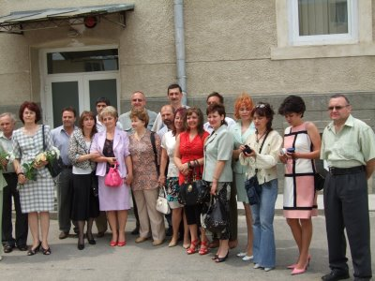

Slide 15
Comemorări. Evocări
Tinerii colegiului au comemorat foștii profesori ai școlii, Ioan Bileţchi Albescu, cărturar, personalitate complexă importantă a scrisului bucovinean, de la a cărui moarte s-au împlinit 50 de ani, și Graţian Jucan, de curând plecat dintre noi, vajnic apărător al limbii şi literaturii române, care timp de peste 40 de ani a modelat caractere la această şcoală, fiind în acelaşi timp culegător de folclor, animator al vieții culturale câmpulungene, dar mai ales cercetător, pe parcursul întregii vieți, al universului publicistic şi poetic eminescian.
A fost evocată, de asemenea, personalitatea scriitorului câmpulungean George Ungureanu, omul cu cinci condamnări la moarte, unul dintre cei cinci supraviețuitori mărturisitori ai închisorilor comuniste, de la a cărui moarte se va împlini în curând un an. În cei 100 de ani de viață, George Ungureanu a trăit evenimente şi momente dramatice, despre care a scris în cărțile sale, una dintre ele gândită în celula condamnaților la moarte, adevărată istorie ieroglifică a românilor sub regim comunist.

Slide 16
Torturați în închisori
Profesoara Maria Ghiță ne-a spus că au fost amintiți şi alți tineri intelectuali care au murit torturați în temnițele comuniste, nume care nu trebuie uitate. „Participanții au aflat ce înseamnă în istoria neamului nostru Aiudul, Piteștiul, Gherla, Zarca, Jilava, între ale căror ziduri au fost supuși la tortură, umilințe, tratamente inumane, spălarea creierelor, mari intelectuali, şi nu numai, în perioada de după al Doilea Război Mondial. Personalități ca Valeriu Gafencu, Radu Gyr, Arsenie Boca, Mircea Vulcănescu, Ioan Ianolide, Dumitru Uţă, Alexandru Ştefanescu, Iustin Parvu, lista fiind foarte lungă până la sute de mii, au plătit prin jertfă pentru crezul şi credința lor”, a completat Maria Ghiță.

Slide 17
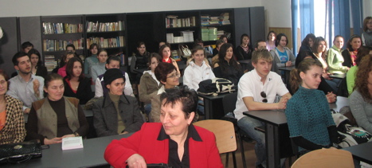

Slide 18
Olimpiade, faza națională
În săptămâna 1-5 aprilie, s-a derulat faza națională a olimpiadei la toate disciplinele. Colegiul „Dragoș Vodă” a fost reprezentat de Simona Alboi, la Limba şi Literatura Română, Irène Călească, la Limba Franceză, Sofica Piticari, la Chimie, Ionuţ Ciobanu şi Alexandru Negură, la Fizică, îndrumați de profesorii Dorina Ghidion, Anemarie Penteleiciuc, Mariana Ciubotaru şi Nicolae Debren. Colecţia de premii a Colegiului s-a îmbogăţit cu un Premiu special la Limba şi Literatura Română şi două Menţiuni la Fizică.

Slide 19
Proiect realizat de : Peiu Ioana Iuliana
Clasa a :XI-a F

